Slide 1
ORFANOTROFI MARTINITT E STELLINE
E PIO ALBERGO TRIVULZIO
Presentazione della classe 3AES
Silvia Cocchia, Marta Pezzetta, Alessia Cattaneo, Liceo Rebora, Rho
Filippo Bartolini, Glenda Negro, Jacopo Beretta, Andres Merigioli, Elena Lo Prato, Anick Kouadio

Slide 2
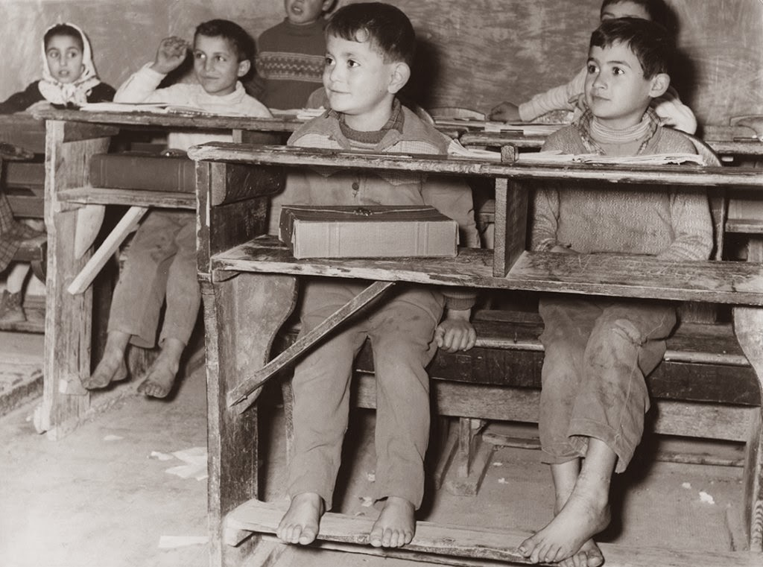
STORIA DELL’ORFANOTROFIO DEI MARTINITT
Il primo orfanotrofio d’Europa nasce a Napoli nel 1343 per volere della Regina Sancia d’Aragona. Qualche secolo dopo a viene chiamato a Milano, nel 1532, Girolamo Emiliani. Questi era figlio di un nobile senatore veneziano, che nei domini veneziani aveva radunato tutti gli orfani in una sua proprietà lagunare. A Milano il duca Francesco II gli offre la possibilità di raggruppare gli orfani in una casa di sua proprietà, in qul luogo qualche anno dopo San Carlo Borromeo fonderà una chiesa dedicata a an Martino da cui gli orfani prenderanno il nome di Martinitt. L’orfanotrofio si interessa della formazione professionale e dell’educazione dei fanciulli.

Slide 3
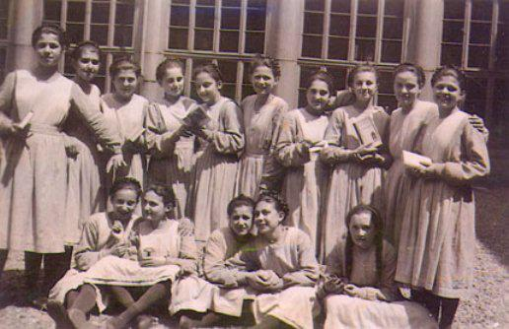
STORIA DELL’ORFANOTROFIO DELLE STELLINE
Carlo Borromeo nel 1578 istituisce, nell’ex Monastero Benedettino di Santa Maria alla Stella, l’Ospedale dei Poveri Mendicanti e Vergognosi. A distanza di circa due secoli quel luogo diverrà per volere di Maria Teresa d’Austria il primo Regio Orfanotrofio femminile della città di Milano, e le orfane verranno soprannominate Stelline dal nome della dedicazione della chiesa interna a Santa Maria della Stella.

Slide 4
LA VITA ALL’INTERNO DELL’ORFANOTROFIO
I bambini per essere ammessi nel luogo Pio devono essere in buona salute, vaccinati e orfani di entrambi o solo di un genitore. Inoltre devono presentare il certificato di battesimo, di matrimonio e di morte dei genitori ed infine quello di miserabilità. I fanciulli vengono ammessi all’interno della struttura a partire dai sei anni fino ad un’età massima di dodici.
In orfanotrofio vige un regolamento molto rigido e nel caso in cui le regole non vengano rispettate sono previste delle punizioni. Nella struttura si praticano diverse attività; molto tempo è dedicato alla carriera personale. I bambini iniziano a lavorare verso i dieci anni mentre le bambine verso i dodici. I lavori svolti sono diversi tra Martinitt e Stelline: i maschi si occupano di lavori manuali, mentre le femmine si occupano di lavori domestici. L’istituto si interessa dell’orfano fino alla sua dimissione che avviene una volta raggiunta l’età di 18 anni. Le stelline potevano rimanere nel luogo Pio, in alcuni casi specifici, fino all’età di ventun’anni.

Slide 5
PIO ALBERGO TRIVULZIO
Il 30 dicembre 1767 muore il principe Antonio Tolomeo Gallio Trivulzio. Profondamente toccato dallo spettacolo di miseria che quotidianamente offrono le vie cittadine, vuole fondare un “ospitale” dove offrire un ricovero, cibo e vestiario sufficienti e assistenza medica e spirituale. Nel 1771 viene inaugurato il Pio Albergo Trivulzio. Il luogo serve per poveri nazionali impotenti per età, per difetto corporale ed infermità dell’uno e dell’altro sesso. Al loro ingresso i poveri vengono visitati dal chirurgo perché nel caso siano affetti da mali incurabili o da pazzia, non possono essere accettati. Subito dopo la visita i poveri sono trasportati in infermeria, ripuliti e riforniti del vestiario e della biancheria necessari. I poveri del Pio Albergo Trivulzio sono suddivisi in cinque diverse “categorie«. La vita nel luogo pio è scandita da un orario meticoloso. L’aspetto del lavoro è particolarmente seguito, sia a fini riabilitativi che come gratificazione personale.

Slide 6
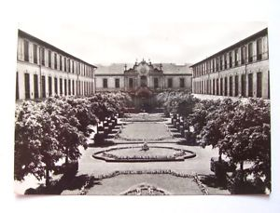
Pio Albergo Trivulzio

Slide 7
Introduzione ai grafici
Analizzando i vari fascicoli abbiamo elaborato dei grafici suddivisi in tre serie temporali(1800-1900; 1901-1939; 1940-1959) e in tre categorie ( uomini, donne, orfani). Si può notare quali fossero i lavori maggiormente svolti al tempo.

Slide 8
GRAFICI lavoro(1800-1900)

Slide 9
GRAFICI lavoro(1800-1900)

Slide 10
GRAFICI seconda serie(1901-1939)

Slide 11
GRAFICI seconda serie(1901-1939)

Slide 12
GRAFICI terza serie(1940-1959)

Slide 13
GRAFICI terza serie(1940-1959)

Slide 14
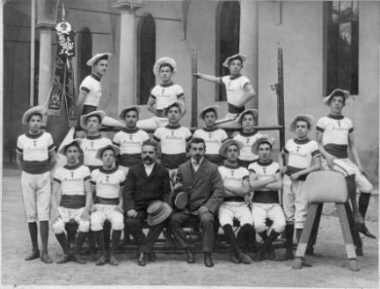
BIOGRAFIE DEGLI ORFANI

Slide 15
Antonio Bellotti
136/12
nato il 2/1/1921
Ammesso: 9/1/1929
Espulso: 8/7/1935
Madre: Villani Teresa- operaia
Padre: Carmine Bellotti- operaio Pirelli
Fratello: Angelo(1 anno)
Sorella: Giuseppina(5 anni)
Tutore: Giuseppe Villani(zio materno)-radiotecnico
(Glenda Negro)

Slide 16
Giovanni Fassi
49/17
nato il 14/06/1869 a Milano
Ammesso: 7/02/1879
Dimesso: 3/03/1879
Madre: Ester Locatelli- casalinga
Padre: Isidoro Fassi- orologiaio
Sorelle: Adele(20 anni)-cameriera a Brescia Virginia(18anni)-lavora presso la sorella a carico del Conte Bolognini Giulia(10 anni)-stellina all'orfanotrofio femminile Sofia(9 anni)
Fratello: Luciano(15 anni)-studente
Orfano di entrambi i genitori
Tutore: Giovanni Locatelli(zio materno)-agente di commercio
Professione orfano: studente
(Alessia Cattaneo)

Slide 17
Antonio Ballerini
133/1
nato il 21/3/1901
Ammesso: 25/7/1912
Dimesso: 22/4/1916
Madre: Portabue Isabella
Padre: Angelo Ballerini- commesso
Sorelle: una di 17 anni e una di un anno
Orfano di padre
Lavoro orfano: meccanico
(Andres Merigioli)

Slide 18
Carlo Biolchi
140/15
nato l'1/01/1917
Ammesso: 20/09/1928
Dimesso: 22/12/1932
Madre: Carmelina Finardi - sarta
Padre: Luigi Biolchi - inizialmente aiutante della moglie, successivamente cuoco
Fratelli: Nomi non specificati, il più grande(28 anni)-elettricista, il più piccolo(21 anni)-meccanico
Orfano del padre deceduto per problemi cardiaci
Tutore: Carmelina Finardi, la madre
(Anick Kouadio)

Slide 19
Costantino Banfi
133/9
nato il 1/7/1918
Ammesso: il 27/11/1927
Dimesso: il 23/12/1933
Madre: Ernesta Santambrogio- sarta
Padre: Enrico Banfi- inserviente comunale
Fratelli : Renato(14 anni)-tipografo Luigi(3 anni)
Sorelle: Carla(11 anni)
(Elena Lo Prato)

Slide 20
Adolfo Protti
309/4
nato il 20/1/1939
Ammesso: 27/12/1947
Dimesso: 5/12/1956
Madre: Maria Collimedaglia
Padre: Giovanni Protti
Orfano di entrambi i genitori
Tutore: Spinelli- dottore
(Filippo Bartolini)

Slide 21
Ivanoe Bentivoglio
136/16
Nato il 22/10/1919
Ammesso: 28/09/1928
Dimesso: 13/04/1935
Madre: Bressani Anna- sarta
Padre: Bentivoglio Romeo- calzolaio
Fratello: Bentivoglio Aldo- scolaro
Orfano di padre
(Jacopo Beretta)

Slide 22
Natale Quadrelli
309/8
nato il 21/4/1930 a Romagnese (PV)
Ammesso: 10/2/1940
Dimesso: 14/8/1947
Madre: Erminia Crevani- domestica
Padre: Cesare Quadrelli- contadino
Orfano di padre morto di tumore
(Marta Pezzetta)

Slide 23
Pierino Bellinzoni
136/2
nato il 9/12/1919
Ammesso: 14/4/1928
Dimesso: 24/8/1933
Madre: Maria Gola
Padre: Felice Bellinzoni
Fratello: Carlo -tipografo
Orfano di entrambi i genitori
Tutore: Colombini Carlo(zio)-capo vigile
Professione orfano: sellaio
(Silvia Cocchia)

Slide 24
CONSIDERAZIONI PERSONALI
Analizzando i vari fascicoli abbiamo osservato come nel corso del tempo sia cambiato il nucleo familiare, totalmente differente dall’odierno. Buona parte della popolazione viveva in famiglie estese con più di tre generazioni e più unità coniugali. I padri rappresentavano la principale fonte di sostentamento nella famiglia, le madri invece si dedicavano alla cura della casa svolgendo quindi l’impiego di casalinghe. Mutano anche gli impieghi: si passa da lavori manuali e artigianali a lavori più tecnici spesso svolti nelle fabbriche. Grazie ai processi che portano a questi cambiamenti vi sono anche degli sviluppi in campo medico. Questo viene documentato dai fascicoli che riportano maggiori vaccini e meno morti frequenti.

Slide 25
ULTERIORI POSSIBILI RICERCHE
Motivo della perdita del padre da parte degli orfani
La percentuale di genitori morti a causa di malattie
Percentuale di alunni espulsi e premiati
Percentuale di madri che avevano un’ occupazione stabile

Slide 26
DIARIO DI BORDO
Lunedì 23 la nostra classe, 3^aes,ha iniziato l'alternanza scuola-lavoro nel Museo Martinitt e Stelline in Corso Magenta a Milano. Nella prima giornata di questa nuova esperienza siamo andati nella sala rossa dove ci hanno mostrato il regolamento del museo e il lavoro che avremmo svolto nei giorni a seguire. Successivamente abbiamo assistito a una visita guidata all'interno del museo, durante la quale ci hanno spiegato la storia e le caratteristiche principali. Nel pomeriggio abbiamo iniziato a esaminare i fascicoli dei Martinitt,che andavano dall'anno 1800 al 1900.

Slide 27
DIARIO DI BORDO
Nella seconda giornata ci hanno divisi in 3 gruppi, composti rispettivamente da: due gruppi da 9 persone e un gruppo composto da 8 persone. Dopo di che ci hanno condotti in una sala al piano superiore dove abbiamo analizzato ulteriori fascicoli per l'intera mattinata. Terminata la pausa ciascuno di noi ha scelto un Martinin del quale abbiamo elaborato una biografia. Infine ci hanno illustrato i punti che devono essere contenuti nel progetto PowerPoint per poi suddividerci i compiti all'interno del gruppo.
.

Slide 28
DIARIO DI BORDO
Durante la terza giornata abbiamo terminato di elaborare la biografia del Martinin scelto. Abbiamo poi iniziato a svolgere i lavori di ricerca da inserire nel PowerPoint ed abbiamo cominciato a produrre i grafici sui lavori dei genitori del tempo dei Martinitt e delle Stelline.
La giornata di venerdì è stata interamente dedicata al PowerPoint, che dovrà poi essere esposto al termine dell'esperienza di alternanza scuola-lavoro

